Slide 1
Ethical and social issue
LITERASI TEKNOLOGI INFORMASI dan KOMUNIKASI
TRI SEPTIAR SYAMFITHRIANI, M.KOM

Slide 2
Pengertian Etika dan isu social
Etika (Prof. DR. Franz Magnis Suseno)
Etika merupakan suatu ilmu yang memberikan arahan, acuan dan pijakan kepada tindakan manusia.
Sosial Isu (Bulmer)
situasi dan kondisi yang tidak diinginkan oleh masyarakat, karena adanya paradigma kesalahan sosial atau gejala sosial yang dinggap tidak wajar

Slide 3
etika dan isu social system informasi (Laudon)
Teknologi dapat membawa perubahan yang cukup besar yang menciptakan isu-isu sosial yang harus diselesaikan masyarakat. meningkatkan kemampuan jaringan teknologi informasi internet, yang memiliki kapasitas penyimpanan dan dapat memperluas jangkauan seperti individu dan organisasi dalam bertindak. Sistem informasi secara online menimbulkan tantangan-tantangan baru yang menciptakan dilema etika, dimana bisa menciptakan akuntabalitas ( pertanggung jawaban) atas konsekuensi sistem informasi, menetapkan standar untuk kualitas sistem pengaman yang melindungi keamanan individu dan masyarakat serta melindungi nilai sosial dan etika yang sangat penting bagi kualitas hidup dalam masyarakat informasi.

Slide 4
Peran Teknologi Informasi terhadap ethical dan social issues
Teknologi informasi dapat digunakan untuk kemajuan social, tapi juga dapat digunakan untuk untuk tindak kejahatan
2
Teknologi informasi akan menghasilkan banyak manfaat di satu sisi, tetapi juga menimbulkan kerugian di sisi lain
1

Slide 5
Model pemikiran isu etika, social dan politis
Isu etika , social dan politis terkait satu sama lain
Masyarakat diibaratkan sebagai suatu danau
Batu yang dilempar kedalam danau, menciptakan gelombang
Membuat danau menjadi tidak tenang
Batu yang dilempar adalah teknologi informasi

Slide 6
Model pemikiran isu etika, social dan politis
TI membawa situasi baru (dampak) yang tidak bisa direspon dengan cepat oleh masyarakat institusi politik
Situasi baru tidak dapat diatasi dengan aturan-aturan lama
Membutuhkan waktu yang lama untuk mengembangkan etiket, harapan dan tanggung jawab.

Slide 7
Hubungan antara isu etika, social dan politisi di masyarakat informasi
Etika mengacu pada prinsip-prinsip yang benar dan salah bahwa individu, bertindak sebagai agen moral yang bebas, menggunakan untuk membuat pilihan untuk memandu perilaku mereka. Sistem informasi menimbulkan pertanyaan etis baru bagi individu dan masyarakat karena mereka menciptakan peluang untuk perubahan sosial yang kuat, dan dengan demikian mengancam distribusi kekuatan, uang, hak, dan kewajiban yang ada. Isu etika dalam sistem informasi telah mendapat masalah baru dengan bangkitnya Internet dan perdagangan elektronik. Ketika menggunakan sistem informasi, penting untuk bertanya, “Apa tindakan yang bertanggung jawab atas etis dan social?”

Slide 8
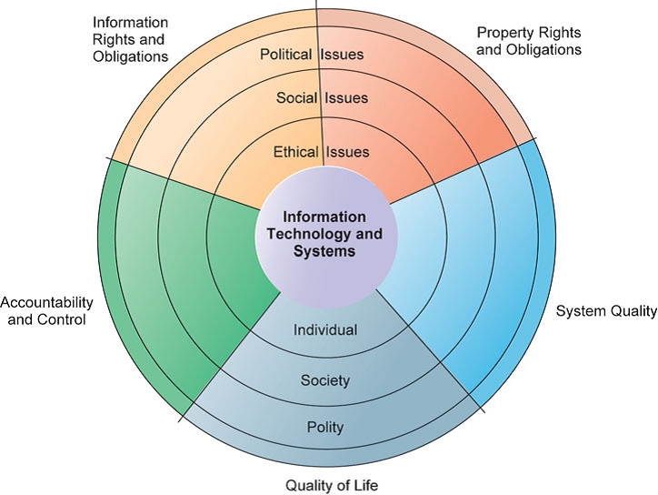
Hubungan antara isu etika, social dan politisi di masyarakat informasi

Slide 9
Hubungan antara isu etika, social dan politisi di masyarakat informasi
Pengenalan atas teknologi informasi yang baru memiliki efek riak, meningkatkan isu etis, sosial, dan politik baru yang harus dihadapi pada tingkat individu, sosial, dan politik. Isu-isu ini memiliki lima dimensi moral: hak dan kewajiban informasi, hak dan kewajiban properti, kualitas sistem, kualitas hidup, dan akuntabilitas dan kontrol.
Kita dapat menggunakan contoh ini untuk menggambarkan dinamika yang menghubungkan masalah etika, sosial, dan politik. contoh ini juga berguna untuk mengidentifikasi dimensi moral utama masyarakat informasi, yang melintasi berbagai tingkat tindakan – individu, sosial, dan politik

Slide 10
Lima Dimensi Moral Era Informasi
1
Hak dan kewajiban informasi
Apa yang dimiliki individu atau organisasi?
2
Kepemilikan hak dan kewajiban
Bagaimana hak kekayaan intelektual pribadi tradisional dilindungi dalam sebuah masyarakat digital dimana melacak dan menghitung hak kepemilikan sulit dilakukan dan mengabaikan hak-hak pribadi menjadi sangat mudah?
3
Akuntabilitas dan pengendalian
Kualitas Hidup (nilai apa yang harus dipelihara dalam masyarakat berbasis informasi dan pengetahuan?
4
Siapa yang dapat dan akan dituntut akuntabilitas dan tanggungjawabnya atas bahaya-bahaya yang terjadi dari informasi individu dan kolektif serta hak-hak pribadi?
Kualitas Sistem
5
Standar kualitas system dan data apakah yang harus dipenuhi untuk melindungi hak pribadi dan keamanan masyarakat?
Apa yang dapat dilindungi hak tersebut?
Apakah kewajiban individu dan organisasi yang berkaitan dengan informasi?

Slide 11
Trend Teknologi Utama Yang Menimbulkan Munculnya Masalah Etis
Kekuatan komputerisasi mengganda setiap 18 bulan sekali MENYEBABKAN lebih banyak organisasi yang menggantungkan kegiatan kritis kepada sistem computer
Biaya pengimpanan data menurun dengan cepat MENYEBABKAN organisasi dapat dengan mudah mengelola data individu dengan detail
Kemajuan analisis data MENYEBABKAN perusahaan dapat menganalisis sejumlah data besar yang dikumpulkan dari individu untuk menggembangkan profil rici dari perilaku individu
Kemajuan jaringan MENYEBABKAN mudahnya untuk menyalin data dan mengakses data pribadi dari jarak jauh

Slide 12
Pengertian UU ITE
Undang-undang Informasi dan Transaksi Elektronik merupakan Undang-undang yang mengatur tentang Informasi Elektronik dan Transaksi Elektronik. Informasi Elektronik diartikan sebagai satu atau sekumpulan data elektronik, termasuk tetapi tidak terbatas pada tulisan, suara, gambar, peta, rancangan, foto, electronic data interchange (EDI), surat elektronik (electronic mail/e-mail), telegram, teleks, telecopy atau sejenisnya, huruf, tanda, angka, Kode Akses, simbol, atau perforasi yang telah diolah yang memiliki arti atau dapat dipahami oleh orang yang mampu memahaminya. Sedangkan Transaksi Elektronik adalah perbuatan hukum yang dilakukan dengan menggunakan Komputer, jaringan Komputer, dan/atau media elektronik lainnya

Slide 13
Pengertian Cyberspace (neuromancer 1984)
media elektronik dalam jaringan komputer yang banyak dipakai untuk keperluan komunikasi satu arah maupun timbal-balik secara online (terhubung langsung). Dunia maya ini merupakan integrasi dari berbagai peralatan teknologi komunikasi dan jaringan komputer (sensor, tranduser, koneksi, transmisi, prosesor, signal, pengontrol) yang dapat menghubungkan peralatan komunikasi (komputer, telepon genggam, instrumentasi elektronik, dan lain-lain) yang tersebar di seluruh penjuru dunia secara interaktif.

Slide 14
Pengertian cybercrime
bentuk kejahatan yang menggunakan internet sebagai medianya. Setiap aktifitas kejahatan yang dilakukan di internet atau melalui jaringan internet

Slide 15
Pelaku cybercrime
Pelaku cybercrime adalah mereka yang memiliki keahlian tinggi dalam ilmu komputer, pelaku cybercrime umumnya menguasai algoritma dan pemrograman komputer untuk membuat script/kode malware, mereka dapat menganalisa cara kerja sistem computer dan jaringan, dan mampu menemukan celah pada system yang kemudian akan menggunakan kelemahan tersebut untuk dapat masuk sehingga tindakan kejahatan seperti pencurian data dapat berhasil dilakukan.

Slide 16
Jenis-Jenis Cyber Crime
1
Unauthorized Aces
Merupakan kejahatan yang terjadi ketika seseorang memasuki atau menyusup ke dalam suatu sistem jaringan komputer tanpa izin, atau tanpa sepengetahuan dari pemilik sistem jaringan komputer yang dimasukinya.
2
Illegal Contents
memasukkan data atau informasi ke internet tentang suatu hal yang tidak benar, tidak etis, dan dapat dianggap sebagai melanggar hukum atau menggangu ketertiban pada masyarakat umum
3
Penyebaran virus secara sengaja
4
Cyber Espionage, Sabotage, and Extortion
kejahatan dengan cara memanfaatkan jaringan internet untuk melakukan kegiatan mata-mata terhadap pihak lain, dengan memasuki sistem jaringan komputer pihak sasaran

Slide 17
Jenis-Jenis Cyber Crime
5
Carding
kejahatan yang dilakukan dengan mencuri nomor kartu kredit milik orang lain dan kemudian kartu kredit tersebut digunakan oleh pelaku tanpa sepengetahuan dari pemilik kartu tersebut
6
Cracking
pembajakan account milik orang lain, pembajakan situs web, probing, menyebarkan virus, hingga serangan Dos (Denial Of Service)
7
Cybersquatting dan Typosquatting
kejahatan yang dilakukan dengan cara mendaftarkan domain nama perusahaan orang lain dan kemudian berusaha menjualnya kepada perusahaan tersebut dengan harga yang lebih mahal
8
Cyber Terorism
Tindakan cybercrime termasuk cyber terorism jika mengancam pemerintah atau warganegara, termasuk cracking ke situs pemerintah atau militer

Slide 18
Pengertian Plagiarism
Menurut Suyanto dan Jihad (2011), plagiarisme adalah mencuri gagasan, kata-kata, kalimat, atau hasil penelitian orang lain dan menyajikannya seolah-olah sebagai karya sendiri.

Slide 19
Jenis-jenis Plagiarisme ( Soelistyo (2011))
Jenis Plagiat Berdasarkan Aspek yang Dicuri | Jenis Plagiat Berdasarkan Kesengajaan | Jenis Plagiat Berdasarkan Proporsi yang Dibajak | Jenis Plagiat Berdasarkan Pola | Jenis Plagiat Berdasarkan Penyajian
Plagiat Ide Plagiat Kata demi Kata Plagiat Sumber Plagiat Kepengarangan | Plagiat Sengaja Plagiat Tidak Sengaja | Plagiat Ringan Plagiat Sedang Plagiat Total | Plagiarisme total Plagiarisme parsial Auto-plagiasi Plagiarisme antar bahasa | Plagiarisme Verbatim Plagiarisme Kain Perca Plagiarisme Parafrasa Plagiarisme Kata Kunci atau Frasa Kunci Plagiarisme Struktur Gagasan

